Slide 1

EGENCIA, Guide d'utilisation
Réservations – Déplacements
Joana ISTE
MAJ du 11 Août 2023

Slide 2






Guide

Slide 3
Introduction

Slide 4
Présentation
EGENCIA est une plateforme de réservation pour les déplacements professionnels.
Il est possible d’y réserver des vols, des billets de trains, des nuits d’hôtels ainsi que de la location de voitures.
Une fois validée, la réservation est synchronisée automatiquement sur votre calendrier OUTLOOK.
Le paiement se fait directement via le compte de l’entreprise.
N’oubliez pas de télécharger l’application sur votre smartphone.
Le service client d’EGENCIA est joignable au 01 57 32 98 48, H24, 7/7.

Slide 5
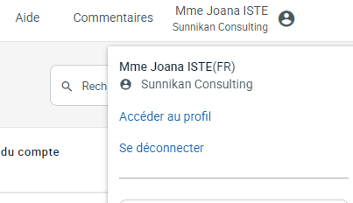
Connexion
Connectez-vous à votre compte EGENCIA : https://www.egencia.fr/fr
en saisissant votre adresse email et votre mot de passe.
Actualiser votre profil voyageur, pour cela cliquer sur votre nom en haut à droite, puis, « Accéder au profil ».

Slide 6
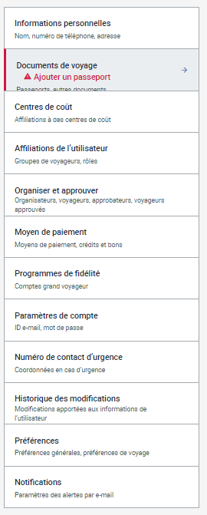
Personnalisation
Saisissez les informations vous concernant :
Date de naissance, n° de téléphone…
Documents de voyage (n° CNI, n° passeport)
Programme de fidélité (abonnement SNCF, carte grand voyageur, Flying Blue, …)
Contact
Préférences de voyage (ville de départ, siège dans le train, etc…)

Slide 7
Réservation : Avion

Slide 8
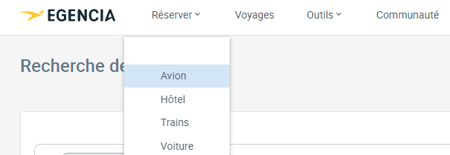
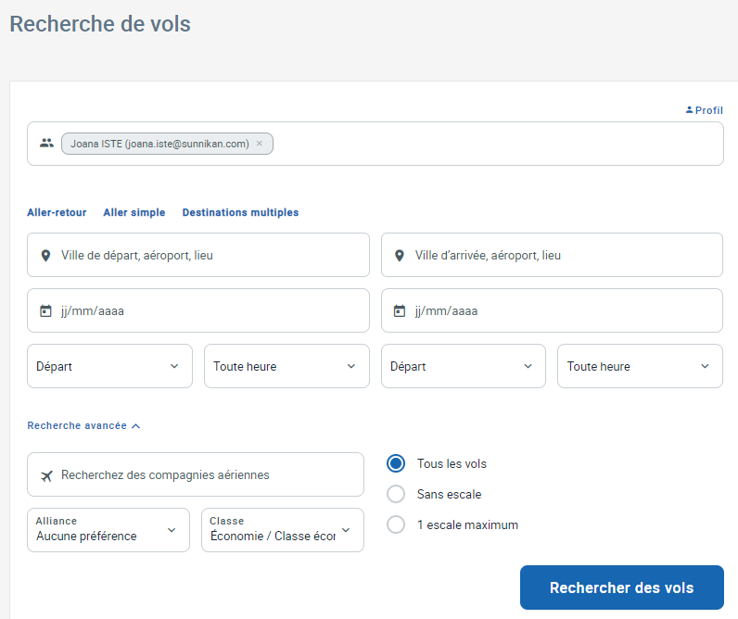
Réservation : Avion
Cliquer sur « Réserver » puis « Avion »
Remplir les champs

Slide 9
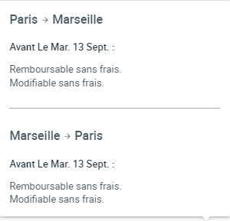
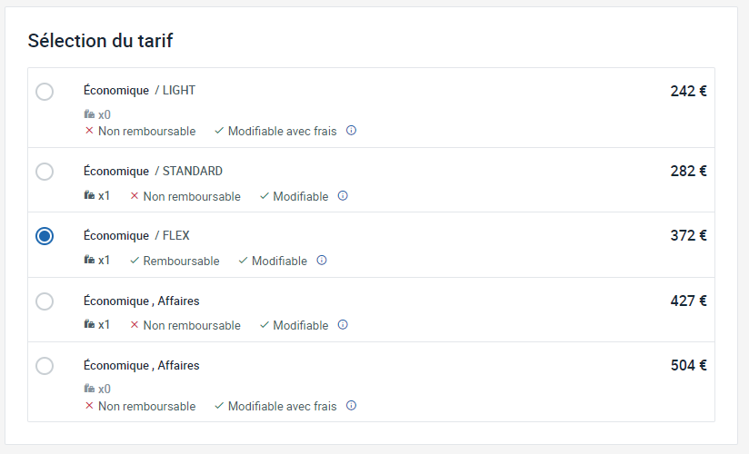
Réservation : Avion
La page des résultats s’affiche : sélectionner l’aller, puis le retour.
Sélection du tarif : faire attention aux billets non remboursables/non modifiables et au tarif associé !

Slide 10
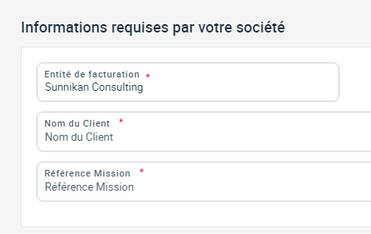

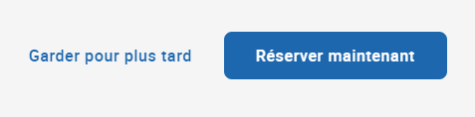
Réservation : Avion
Finaliser la réservation en indiquant les références de la mission
Ne pas Souscrire à l’Assurance Voyage d’EGENCIA car nous en avons déjà une.
Réserver ou garder pour plus tard votre voyage

Slide 11
Réservation : Trains

Slide 12
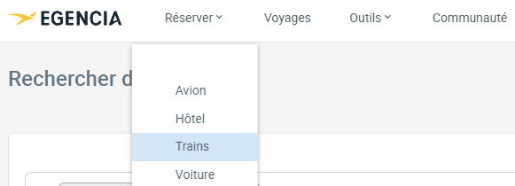
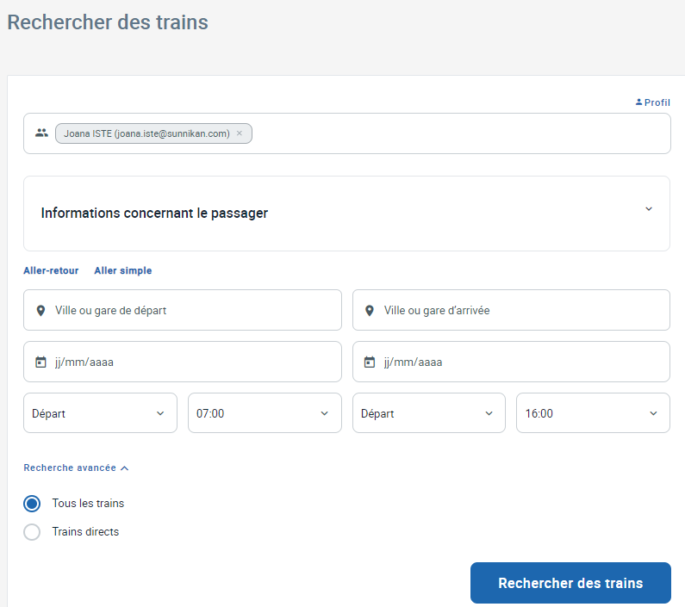
Réservation : Trains
Cliquer sur « Réserver » puis « Trains »
Remplir les champs

Slide 13
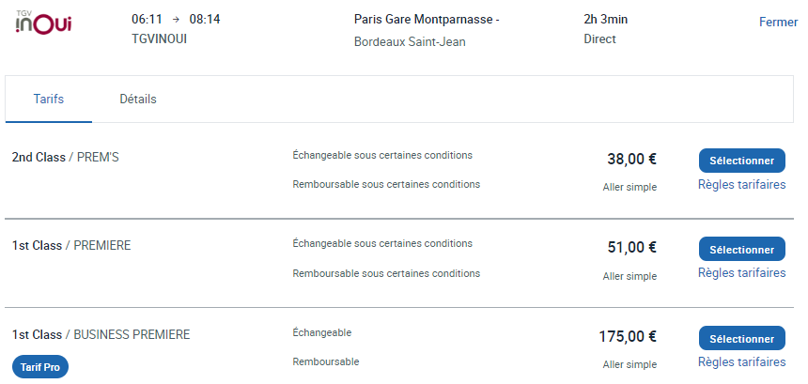
Réservation : Trains
La page des résultats s’affiche : sélectionner l’aller, puis le retour.
Sélection du tarif : toujours prendre des billets 1st Class / BUSINESS PREMIERE (sauf exigences du client)

Slide 14
Réservation : Trains
Finaliser la réservation en indiquant les références de la mission
Réserver ou garder pour plus tard votre voyage

Slide 15
Réservation : Voiture

Slide 16
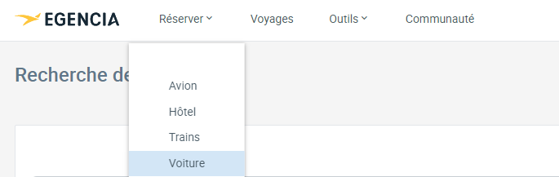
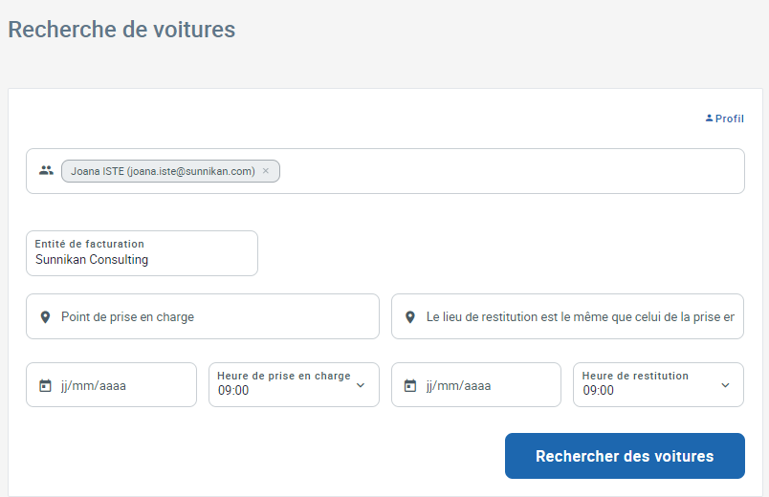
Réservation : Voiture
Cliquer sur « Réserver » puis « Voiture »
Remplir les champs

Slide 17
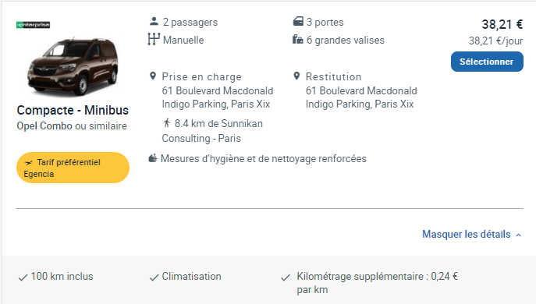
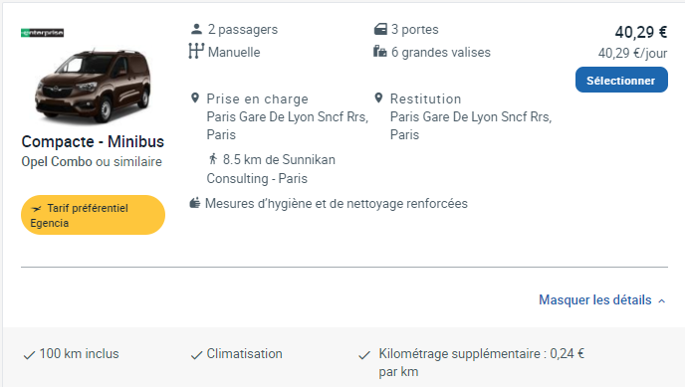
Réservation : Voiture
La page des résultats s’affiche : sélectionner le véhicule
Sélection du tarif : faire attention au lieu de prise en charge / restitution, et à ce qui est inclus dans le tarif (kilométrage)

Slide 18
Réservation : Voiture
Finaliser la réservation en indiquant les références de la mission
Ajouter votre carte bancaire pour les éventuels frais
Réserver ou garder pour plus tard votre voyage

Slide 19
Réservation : Hôtel

Slide 20
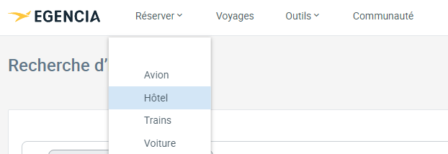
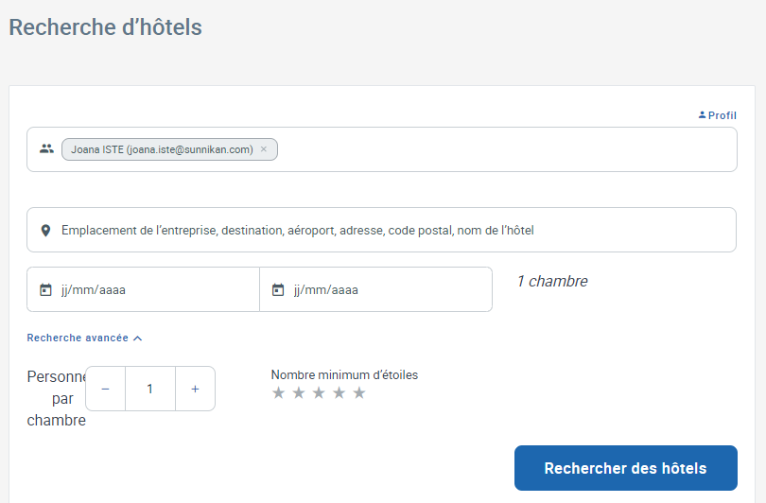
Réservation : Hôtel
Cliquer sur « Réserver » puis « Hôtel »
Remplir les champs

Slide 21
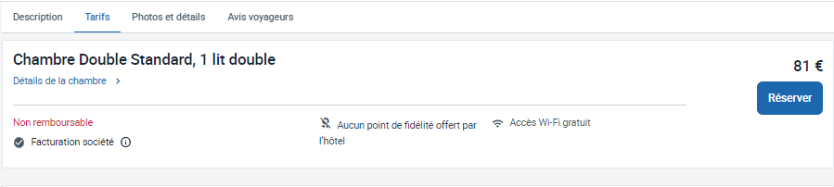
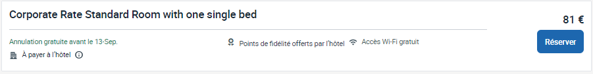
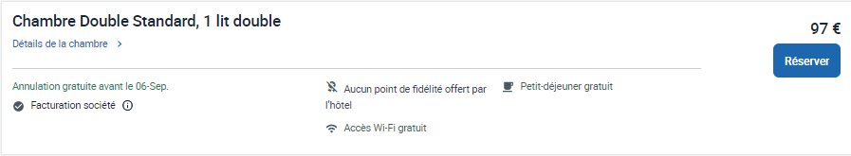
Réservation : Hôtel
La page des résultats s’affiche : sélectionner l’hôtel de votre choix
Sélection du tarif : faire attention à la date d’annulation, à ce qui est inclus dans le tarif (petit-déjeuner, parking…) et au type de facturation (paiement sur place par le consultant ou facturation société)

Slide 22
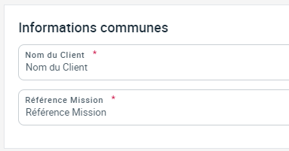
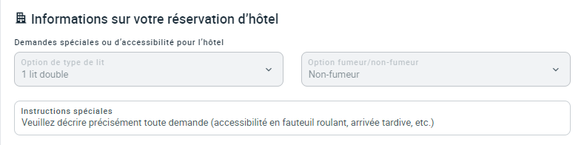

Réservation : Hôtel
Finaliser la réservation en indiquant les références de la mission
Vous avez la possibilité d’envoyer un message à l’hôtel
Réserver ou garder pour plus tard votre voyage

Slide 23
Annulations

Slide 24
Annulations
Vous pouvez annuler à tout moment vos réservations, soit sur la plateforme, soit sur l’appli ou en appelant le service client au 01 57 32 98 48.
Si vous recevez un message de la SNCF indiquant que votre train est annulé/supprimé, il faut appeler EGENCIA pour les prévenir et annuler la réservation, sans cela, pas de remboursement. La SNCF ne communique pas avec EGENCIA.
Si vous recevez un message de la compagnie aérienne indiquant que votre vol est annulé/supprimé, il faut appeler EGENCIA pour les prévenir et annuler la réservation, sans cela, pas de remboursement. La compagnie aérienne ne communique pas avec EGENCIA.

Slide 25
Merci de votre attention !

